Slide 1
Проект «SoilMaster»
Департамент программной инженерии и искусственного интеллекта ИМКТ
Б9119-02.03.03техпро
Болычев Леонид
Бондаренко Денис
Румянцев Никита

Slide 2
Введение
Во многих сферах человеческой деятельности, таких как строительство, земледелие и скотоводство, требуются знания о почвах. При этом ошибки в случае неверного определения почв могут быть тяжёлые последствия.
Поэтому было бы актуальным создание простого и удобного приложения, которое бы подсказывало пользователю, какие виды почв встречаются на той или иной территории и как с ними работать лучше всего.

Slide 3
1. Цель проекта
Целью проекта «SoilMaster» является разработка документации, прототипа и презентации программного средства, которое будет подсказывать пользователю, какие почвы характерны для определённой местности и какой деятельностью на них заниматься было бы лучше всего.

Slide 4
2. Команда проекта
Болычев Леонид – аналитик
Бондаренко Денис – тестировщик
Румянцев Никита – тимлид
Notes:
В нашей команде _ человек(а).
Каждому участнику были распределены роли в соответствии с классификацией командных ролей по Белбину.

Slide 5
3. Обзор существующих решений (1/2)
Уже существует ряд программных средств для обзора почв. Было проведено их сравнение по ряду критериев, которое показало, что нет ни одного приложения, которое бы соответствовало всем критериям одновременно.
Значит, является актуальным и осмысленным создание нового программного средства, которое будет иметь все десять выделенных важных свойств одновременно.
Результаты сравнения указаны в Таблице 1.

Slide 6
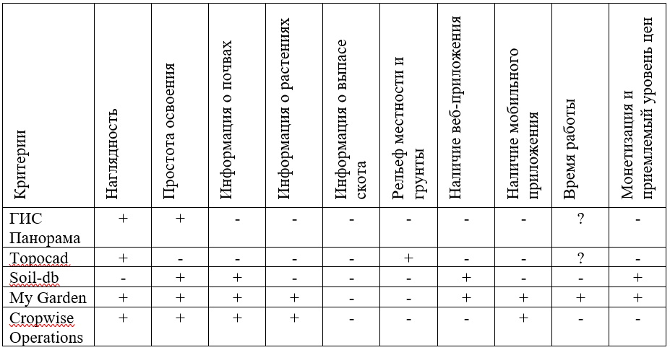
3. Обзор существующих решений (2/2)
Таблица 1 - Результаты анализа существующих решений

